Slide 1
绪论、实验的误差
及数据处理基础知识
山东大学青岛校区
公共（创新）实验教学中心物理实验室

Slide 2
本次课的主要内容
绪论（“大学物理实验”课程简介 ）
物理实验课的任务、主要内容
物理实验课培养的“科学素质”
“物理实验技术、方法”的用途
物理实验课上课方式与方法
如何学好“大学物理实验”课程
上课时间、地点和顺序
实验的误差及数据处理基础知识

Slide 3
一、“大学物理实验课程”的任务、内容
1.学习物理实验基础知识（具体）
常用物理量的基本测量方法、实验方法、常用仪器的原理及应用
学习正确分析实验误差和正确处理实验数据
2. 培养或提高学生的科学实验基本能力：（具体）
查阅资料的能力
常见物理测量及常用仪器的操作能力
独立分析问题、解决问题的能力
全面、系统考虑和解决问题的能力
测量可信程度的分析和评估能力
实验数据客观、完整、有效地记录和合理的处理与表达能力
实验整体科学描述的能力
相互协调的能力
3. 提高学生的科学素质：（抽象）
理论联系实际和实事求是的科学作风，
认真严谨的科学态度，
积极主动的探索精神，
遵守规程，团结协作，爱护公共财产的习惯。
完成课程所必需的基本知识
绪 论
课程的主体内容（以物理量的测量为过程，培养科学实验的基本能力）
每个实验学习几个具体的方面
培养良好的科学素质
通过实验过程中严格按照要求执行，分析、思考、实践、总结，培养良好的研究习惯，提高科研素质
这几点是我们与欧美先进国家学生的主要差距。

Slide 4
二、“大学物理实验”培养 “科学素质” 的主要内容
（科学素质与物理实验内容对应）：
实事求是的科学作风——尊重客观事实
认真严谨的科学态度——认真、细致做好研究、实验中的每一件事、每一个过程、每一个步骤
遵重规律，遵守规程——理解和运用公式、定理，按照规程操作、满足实验条件；
积极主动的探索精神——在掌握原有理论和一定实践经验的的基础上，修订理论、改进实验（包括操作规程等），以获得更好的结果。
学用一致，避免学术不端…
团结协作，保护仪器、资料的习惯，
… …
绪 论
实验技能是科研素质的具体体现
培养实验技能是培养科研素质的具体过程
实际：实验技能和科学素质在实验教学中是密不可分的
大学物理实验课程的目的——把实验技能变成良好的实验研究或工作习惯
这就是为什么所有理、工、医、农、林等学科，甚至文科学生都开设物理实验课程

Slide 5
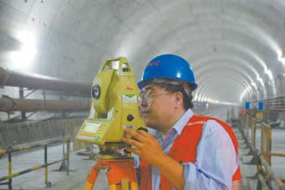
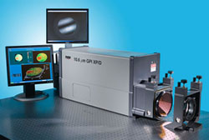
三、“物理实验方法、技术”有何用？
物理实验方法、物理测试技术是绝大多数自然学科的基础和支撑！
绪 论
工程测量
科研测试
正确的测量方法
测量的准确性是关乎成败和致命的！
正确的测量仪器
正确的数据处理及表达
尽快理解测量的重要性、建立正确实验理念是非常重要的！

Slide 6

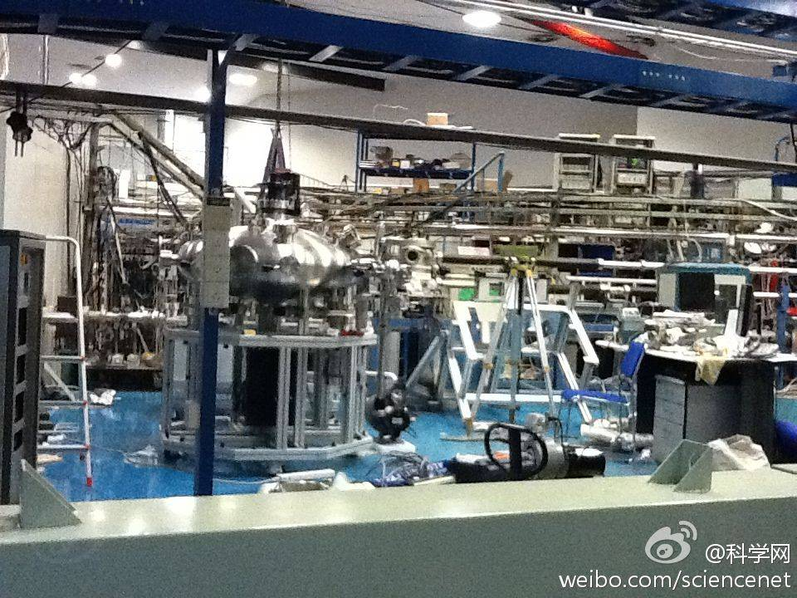
物理理论和技术不断为各领域提供新的测量、研究方法和手段。例如：
绪 论
全波段：波长范围宽，从远红外直到硬X射线，且连续可调。可揭示用其他光源无法得知的科学秘密；
高强度：总功率为600千瓦，是X光机的上万倍。高强度和高通量为缩短实验数据获取时间、进行条件难以控制的实验；
它们将为生命科学、材料科学、境科学、信息科学、凝聚态物理、原子分子物理、团簇物理、化学、医学、药学、地质学等多学科的前沿基础研究，以及微电子、医药、石油、化工、生物工程、医疗诊断和微加工等高技术的开发应用，提供不可替代的先进实验平台。

Slide 7
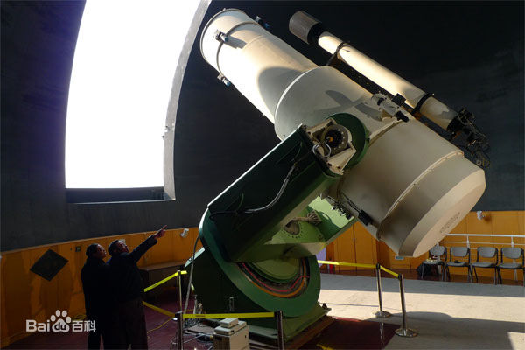
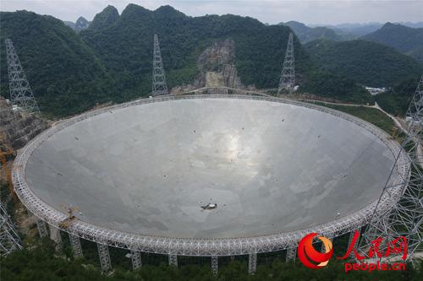
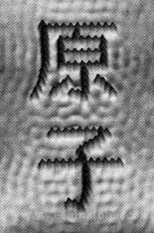
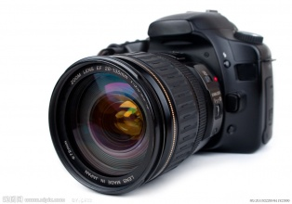
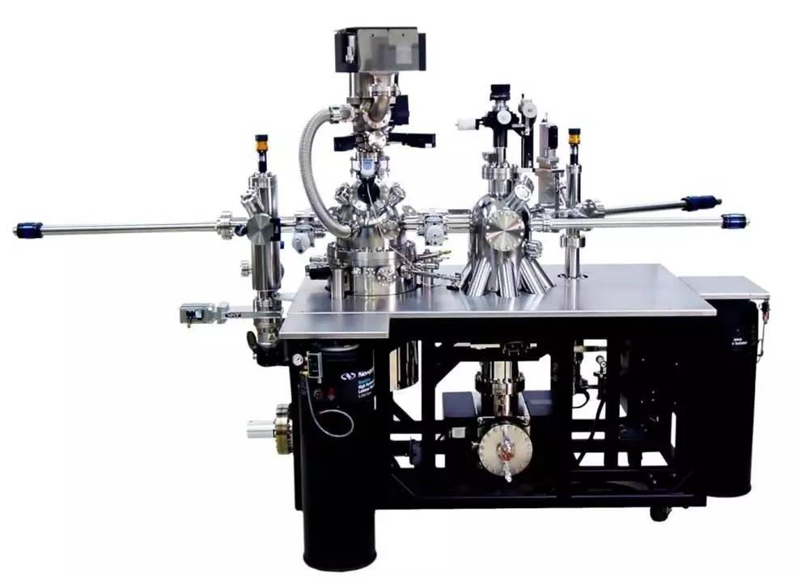
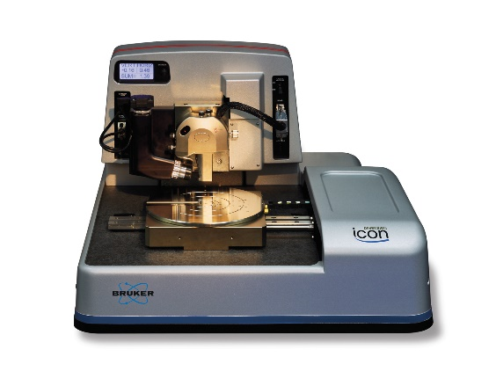
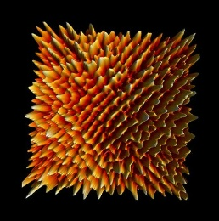
人类观测世界的尺度、方法：
天文光学望远镜、射电望远镜
照相机（胶片、数码）
光学显微镜
原子力显微镜
扫描隧道显微镜 （STM）
绪 论

Slide 8
环境科学常用物理方法和仪器
光学分析法（光度计、光谱仪等）
电化学分析法（电导仪、库仑计、离子活度计等）
色谱法（各种色谱仪）
生命科学常用物理方法方法和仪器
生命科学科学的发展与物理学所提供的现代化的实验手段、技术和科学方法息息相关。物理学中的模型和高精度的定量描述，被广泛地应用于生物学系统之中，成果卓绝。
例如，在上世纪生命科学所取得的伟大成就中，与X射线技术的成功运用密切相关的主要有四项：
人工诱发果蝇突变，由此开辟了遗传学研究和实际应用的新领域。
发现了DNA（脱氧核糖核酸）分子的双螺旋结构，并破译了其上所载的遗传密码。被国际科学界誉为20世纪最为重大的，能与相对论和量子力学相媲美的科学事件。
首次发现了DNA关键部位的原子结构，为人类从原子角度揭开生命之谜奠定了基础。
拍摄生物活细胞的三维结构全息像，使活细胞能在与原状况相同的生理条件下成像。这对现代生物基因研究是划时代的革命性变化。

Slide 9
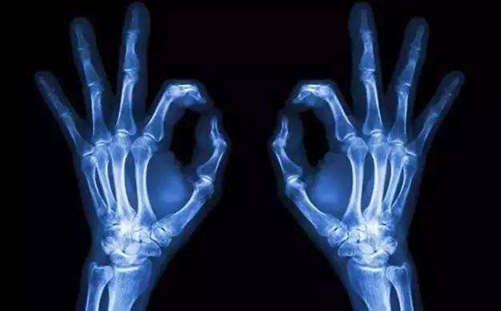
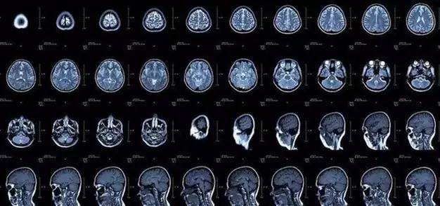
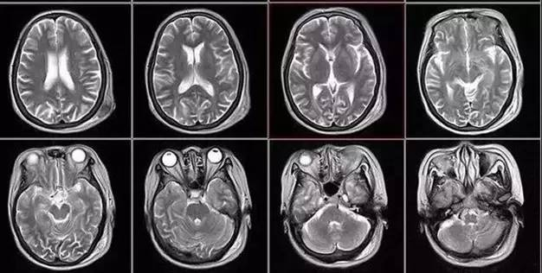
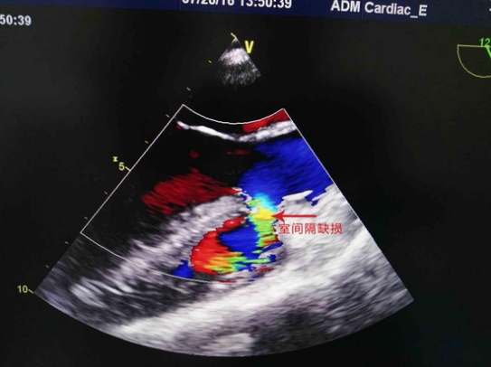
物理方法在医学上的应用：
X光：
绪 论
CT：
核磁共振：
超声波：

Slide 10
物理的思维方法、物理测量的理念是自然学科的科学素养基础！
实验物理学的经典实验：
巧妙的物理构思、
独到的处理和解决问题的方法、
精心设计的仪器、
完善的实验安排、
高超的测量技术、
对实验数据的精心处理、
无懈可击的分析判断等。。。
这些思想和方法已经超越了各个具体实验而具有普遍的指导意义。
学习和掌握物理实验的设计思想、测量和分析的方法，对物理实验课及其他学科的学习和研究都大有裨益
绪 论
建立新的理念——物理实验“求实、求新、求精”的理念。
物理实验的精髓——想尽一切办法把物理量测的更准确

Slide 11
总结一下物理实验课程的地位、作用、任务和内容：
地位: 独立的必修基础课程（与理论课教学具有同等重要的地位，但也是其他任何课程无法替代的！）
作用: 对理工科大学生系统地进行物理实验方法、实验技能技巧、科学研究基本能力训练和科学素质培养（的唯一课程）。为后续课程的学习和今后的工作奠定必要的基础。
任务:
1. 学习物理实验基础知识。
2．培养和提高学生的科学实验能力。
3．培养与提高学生的科学实验素养。
绪 论
能够较好承担这些工作所需要的基本知识、基本能力和基本素质

Slide 12
四、 《大学物理实验》的上课方式、要求
“大学物理实验”课程上课方式——现场做实验，包括三个阶段（环节）
1．实验前的预习
阅读实验教材及相关资料，理解实验原理；
了解仪器的工作原理和用法；
切记注意事项及安全操作规程；
回答或提出问题；
对于设计实验，要设计出实验方案。
要写好预习报告，否则不准做实验。
绪 论

Slide 13
预习报告的内容为：
(1)目的要求： 说明所做实验的目的和学习要求。
(2)实验原理概述： （应画出所需的原理图。）
(3)实验仪器： (应对其结构、原理及性能有初步的了解)。
(4)实验步骤： 写出本实验的实验内容、操作步骤（关键是提出问题和注意事项）。
(5)数据表格： 设计好记录各项实验数据的表格，并自己推导处理数据所需的公式。
绪 论
重点

Slide 14
2．课堂实验
课堂实验是实验课的最重要的环节：
⑴ 检查仪器、材料是否完好、齐备；安装仪器系统、检查确保无误；
⑵ 按步骤进行实验操作 (必要时可以和老师讨论) ；
⑶ 观测、记录数据、处理数据（实事求是、保留原始数据）
⑷ 对测试结果进行分析，提出改进措施，重复试验。
⑸ 将所测得的数据和处理结果交给教师检查。并与老师讨论（或回答老师的问题）；
(6) 经教师认可、签字后，整理仪器，保持整洁，保证不留任何事故隐患，然后才能离开实验室。
绪 论
详见讲义

Slide 15
3．实验报告（研究报告、论文）
实验报告要用统一报告纸书写，必须各自独立地及时完成。与预习报告的具体内容有所不同,通常包括:
⑴ 实验名称、实验者姓名、同组者姓名、实验日期。
⑵ 实验目的。
⑶ 实验原理。
比预习报告要更详尽一些（但不要照抄教材）。
⑷ 实验方法或步骤。
与预习报告有所不同，应当写实际操作的情况。
⑸ 数据记录及其说明。
实验数据的记录应尽量详尽，并注明单位。数据记录还应包括有关的常数。
⑹ 数据处理及实验结果。
含有计算、实验曲线、表格、可信程度分析、最后结果等内容。
⑺ 实验讨论。
绪 论
重 点

Slide 16
论文
通用学术论文格式：
题目
作者（包括姓名、单位、地址、邮编等）
摘要（中英文）
关键词
论文正文
综述——引出为什么做此题目
理论（原理）——理论依据和方法
实验（测试与分析）——实验验证、测试（仪器、数据及结果）
结论
参考文献（有标准格式）
绪 论

Slide 17

4. 成绩考核
课程内容：
做N个实验（N为7次左右，每个实验满分100分），
另交一次实验报告、一次论文。（满分各100分）
第七、第八周实验写一篇实验报告，第九、十周交；第十三周、十四周实验写一篇研究论文，第十五、第十六周交，并交课程评价（感想、意见）。
课程成绩评定方法为：
【N次实验成绩+1次实验报告成绩+1次论文成绩/（N+2）
即：
绪 论
$$课程成绩=\frac{N×100+100+100}{\text{N}\text{+2}}$$
成绩排序后，评出优、良、中、及、不及格。

Slide 18
每个实验的成绩评定：
每个实验的成绩满分为100分，一般分为三部分： （包含实验的三个部分）
1. 操作（30-40分，包括预习情况）
2. 数据记录及处理（30-50分）
3. 讨论（20-30分）
注意：一般能够完成教材中的内容可获得80%左右的分数，剩余20%需有自己扩充的内容，如能发现实验中的问题、对实验提出改进的方法、有深入的分析讨论等
绪 论

Slide 19
五、如何学好“大学物理实验”课程
把每一个实验当做一个研究课题来做
绪 论
每位同学准备一个记录本（真正的本子）：
写预习报告、问题，实验时记录实验数据、数据处理过程、结论和问题讨论等。（实验记录本应能长期保存）
认真做好实验课程的三个环节：
按要求做、注重细节、注意规范，把实验做精；
注意主动、多动手、多动脑、多讨论。

Slide 20
学好实验课应做到
三勤： 勤动手——多尝试 勤动脑——多思考 勤动嘴——多讨论
三要： 要遵守规范、严格要求 要实事求是、客观完整 要勇于创新、协调互助
绪 论

Slide 21
3. 遵守学生实验制度（详见实验室、教材）
请假必须有盖章的假条，否则按旷课论处。请假两次及以上必需补做。无故旷课，不补。
迟到超过15分钟、实验后未经任课教师检查签字而离开者，均按旷课论处。旷课则本次实验按零分计。学期平时实验成绩达三分之一及以上不及格者，最后成绩不及格。
预习报告、测量原始数据、数据处理过程、讨论等都应写在专用的物理实验记录本上，否则任课教师不予签字并酌情减扣实验成绩。
实验小组按学号顺序（从小到大）分，且在整个学期中不得更换。每组必须在相应编号的仪器上做实验，未经教师同意不得更换仪器。
绪 论

Slide 22
学生实验制度（续）
实验报告（论文）上要写上同组者姓名。实验报告（论文）不得抄袭。雷同报告均判为零分。
注意保护仪器。丢失或损坏仪器，按学校有关规定赔偿。
实验结束后，把使用的仪器整理好，关闭有关的电源。值日生要打扫实验室。
绪 论
课后要详细阅读“学生实验制度”，且认真遵守！

Slide 23
六、上课时间、地点、实验顺序
1、上课时间：周三四下午5－8节，第一次做实验（第四、五周，）
2、上课地点：青岛校区K2楼公共实验教学中心三层西侧。
3、分组：如12个实验、12个实验班：
实验：一、二、三、四、五、六、七、八、九、十、十一、十二
绪 论
一、实验5.1 杨氏模量（10,12） | 二、实验4.1声速测量（10,12） | 三、实验3.8 电阻温度系数 实验3.10导体电阻率（4,9） | 四、（补充）传感器综合实验（4,9） | 五、实验3.4 液体黏度（6 ,8） | 六、实验3.7固体导热系数（6 ,8）
301室 | 303室 | 305室 | 307室 | 309室 | 311室
七、实验3.5 表面张力系数（3,5） | 八、实验4.4 霍尔效应（3,5） | 九、实验3.14 衍射光栅, （2,7） | 十、实验4.9 等厚干涉（2,7） | 十一、实验 3.12 薄透镜焦距的测量（1,11） | 十二、实验 4.7 迈克尔逊干涉仪实验（1,11）
318室 | 316室 | 312室 | 308室 | 304室 | 304室

Slide 24
课表、分组点名册
单周 |  | 星期三下午（5-8节）（绪论：尹娜） |  |  |  |  |  | 星期四下午（5-8节）（绪论：任祥祥）
单 周 | 班级 | 环科2022级/计算机2022级6班，153人 |  |  |  |  |  | 生科2022级， 188人
 | 实验序号 | 一 | 二 | 三 | 四 | 五 | 六 | 一 | 二 | 三 |  | 四 |  | 五 | 六
 | 学号 | 环科053-54 计机007-75 | 088-212 | 225-288, 环科 001-006 | 007-021 | 022-035 | 036-048 | 生科004-018 | 019-036 | 038-054 |  | 055-072 |  | 074-091 | 092-112
 | 实验序号 | 七 | 八 | 九 | 十 | 十一 | 十二 | 七 | 八 | 九 |  | 十 |  | 十一 | 十二
 | 学号 | 049-075 | 076-088 | 089-102 | 103-118 | 119-120…… | 073-108…… | 113-133 | 134-152 | 153-168 |  | 169/024-107 |  | 108-141 生科强001-010 | 011-025
双周 |  | 星期三下午（5-8节）（绪论：刘栋） |  |  |  |  |  | 星期四下午（5-8节）（绪论：王雪林）
双 周 | 班级 | 计算机2022级1-5班，164人 |  |  |  |  |  | 网安2022级，180人
 | 实验序号 | 一 | 二 | 三 | 四 | 五 | 六 | 一 | 二 |  | 三 |  | 四 | 五 | 六
 | 学号 | 001-016 | 017-046 | 047-073 | 078-103 | 104-131 | 133-155 | ……001-008 | 009-023 |  | 024-038 |  | 039-053 | 054-068 | 069-083
 | 实验序号 | 七 | 八 | 九 | 十 | 十一 | 十二 | 七 | 八 |  | 九 |  | 十 | 十一 | 十二
 | 学号 | 156-184 | 185-224 | 226-265 | 269-302 | 303…… | 257…… | 084-098 | 099-116 |  | 117-143 |  | 144-158 | 159-173 | 174-179……
注：按学号由小往大顺序分组

Slide 25
以上是绪论课的内容
下面将是
第一章
实验的误差及数据处理基础知识

Slide 26
第一章 实验的误差 及数据处理基础知识

Slide 27
物理实验大体分为下面几个步骤：
要明确实验目的、内容、步骤，通过实验过程观察某些物理现象，测量某些物理量------观察和测量；
误 差 理 论 基 础
测试计量是取得正确实验结果的关键一步，对测量量----准确记录计量结果；
任何测量都有误差，应运用误差理论估计判断测量结果是否可靠-----对计量结果误差分析和计算；
实验目的是为了从测得的大量数据中得到实验规律，寻找各变量间的相互关系------数据处理；
最后写出测量结果-----结果表达。
本章介绍（b）-（e）所涉及的理论和方法

Slide 28
主要内容：
误 差 理 论 基 础
§1.1 测量、误差的基本知识
§1.2 测量结果随机误差的估算
§1.3 测量结果不确定度的估算
§1.4 有效数字及其运算规则
§1.5 实验数据处理的一般方法
§1.6 系统误差的处理

Slide 29
§1.1 测量、误差的基本知识
误 差 理 论 基 础
一、测量与误差
1.测量
测量就是将待测量与选做标准单位的物理量进行比较，得到此物理量的测量值。
测量值必须包括:数值和单位，如测量课桌的长度为1.2534m。

Slide 30
测量的分类：
按测量方式通常可分为：
直接测量——由仪器直接读出测量结果的叫做直接测量
如：用米尺测量课桌的长度，电压表测量电压等
间接测量——由直接测量结果经过公式计算才能得出结果的叫做间接测量．
如：测量单摆的摆长L和振动周期T，用公式计算得到重力加速度g
等精度测量——如对某一物理量进行多次重复测量，而且每次测量的条件都相同(同一测量者，同一组仪器，同一种实验方法，温度和湿度等环境也相同)，把这样进行的重复测量称为等精度测量。
不等精度测量 ——在诸测量条件中，只要有一个发生了变化，这时所进行的测量，就称为不等精度测量。
误 差 理 论 基 础
“等精度测量”是用统计规律进行误差计算的前提！

Slide 31
2.误差
由于测量方法、测量环境、测量仪器和测量者的局限性---误差的不可避免性，所以测量结果也应包含测量误差的说明及其优劣的评价
误 差 理 论 基 础
误差定义：测量值x，真值（客观实在值）为a，则测量误差为：
δ=x-a （不可知的）
真值：就是与给定的特定量的定义相一致的量值。客观存在的、但不可精确测得的（测量的不完善造成）。
可知的真值：
理论真值----理论设计值、理论公式表达值等
如三角形内角和180度；
约定(实用)真值-----指定值,最佳值等，
如阿伏加德罗常数, 算术平均值当真值等。

Slide 32
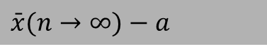
二、误差分类
按其性质和原因可分为系统误差、随机误差和粗大误差三类
误 差 理 论 基 础
1．系统误差：在重复测量条件下对同一被测量进行无限多次测量结果的平均值减去真值 →
$$\bar{x}(n→∞)−a$$
标准器误差；仪器安装调整不妥,不水平、不垂直、偏心、零点不准等，如天平不等臂,分光计读数装置的偏心；附件如导线
来源：
仪器、装置误差；
测量环境误差；
测量理论或方法误差；
人员误差-----生理或心理特点所造成的误差。
温度、湿度、光照，电磁场等
理论公式为近似或实验条件达不到理论公式所规定的要求
特点：
同一被测量多次测量中，保持恒定或以可预知的方式变化（一经查明就应设法消除其影响）

Slide 33
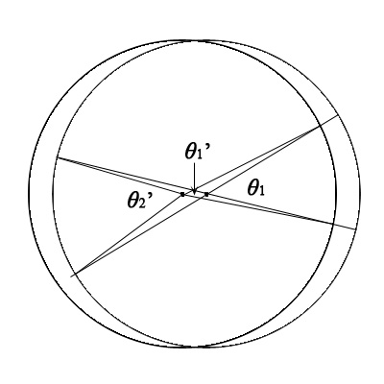
分类（按特性） :
定值系统误差-----其大小和符号恒定不变。
例如，千分尺没有零点修正，天平砝码的标称值不准确等。
误 差 理 论 基 础
变值系统误差----呈现规律性变化。可能随时间,随位置变化。例如分光计刻度盘中心与望远镜转轴中心不重合，存在偏心差
分类（按掌握程度）:
可定系统误差-------在测量过程中，能确定其大小和方向，可以进行修正和消除。
b.未定系统误差-------在实验中不能确定其大小和方向。在数据处理中，常用估计误差限的方法得出，并与随机误差相似，用统计方法处理。如一个0.5级电流（压）表，最大值误差为：量程×0.5％，这属于未定系统误差，表示指针在任何刻度处的示值误差不会超过此值。

Slide 34
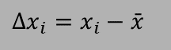
规律性变化(一致变大变小)-定存在着系统误差
发现的方法:
(1)数据分析法--- 观察 随测量次序变化
$$Δx_{i}=x_{i}−\bar{x}$$
误 差 理 论 基 础
(2)理论分析法--- 理论公式和仪器要求的使用条件
单摆g=(9.800±0.002)m/s²；
自由落体g=(9.77±0.02)m/s²，其一存在系统误差
(3) 对比法
实验方法
仪器
改变测量条件
如两个电表接入同一电路，对比两个表的读数，如其一是标准表，可得另一表的修正值。
某些物理量的方向、参数的数值、甚至换人等
处理:
任何实验仪器、理论模型、实验条件，都不可能理想
a. 消除产生系统误差的根源(原因)
b. 选择适当的测量方法

Slide 35
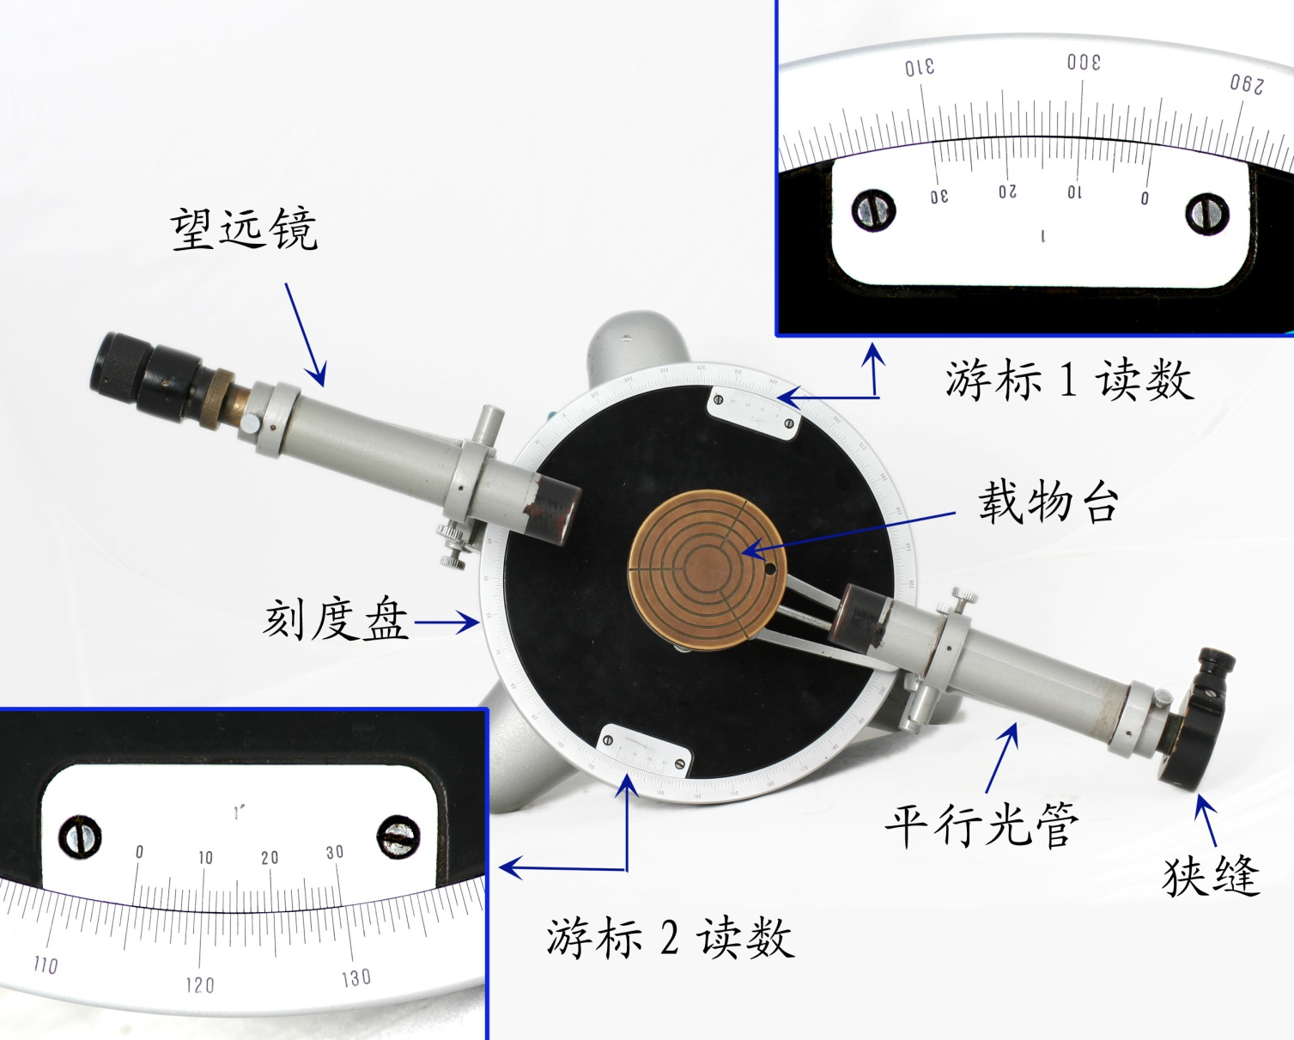
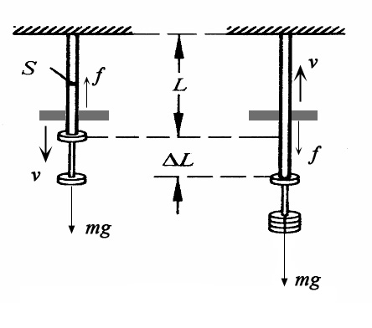
交换法----如为了消除天平不等臂而产生的系统误差
替代法----如用自组电桥测量电阻时
抵消法----如测量杨氏模量实验中，取增重和减重时读数的平均值；霍尔效应测磁场时改变电流和磁场的方向
误 差 理 论 基 础
4）半周期法----如分光计的读数盘相对180°设置两个游标，任一位置用两个游标读数的平均值
各种消减系统误差的方法都具有较强的针对性，
都是些经验型、具体的处理方法!!
图中角度读数为：游标1读数: 295°+132'=295°13′
游标2读数: 115°+12'=115°12′
分光计 读数方法示意图

Slide 36
2．随机误差：测量结果减去同一条件下对被测量进行无限多次测量结果的平均值 →
$$x_{i}−\bar{x}(n→∞)$$
误 差 理 论 基 础
来源：测量过程中一些随机的未能控制的可变因素或不确定的因素；被测对象本身的不稳定性引起的。
特点：个体而言是不确定的; 但其总体服从一定的统计规律。
处理：可以用统计方法估算其对测量结果的影响（标准差），不可修正，但可减小之。（下面讲）

Slide 37
3．粗大误差 ：明显超出规定条件下预期的误差
误 差 理 论 基 础
来源：使用仪器的方法不正确，粗心大意读错、记错、算错数据、或实验条件突变等原因造成的（坏值）。
处理：实验测量中要尽力避免过失错误；
在数据处理中要尽量剔除坏值。
实验中的异常值决不能不加分析地统统扔掉
-----很多惊世发现都是超出预期的结果！！！

Slide 38
精确度：用于表述测量结果的好坏的名词
（1）精密度：表示测量结果中随机误差大小的程度。
即是指在规定条件下对被测量进行多次测量时，所得结果之间符合的程度，简称为精度。
误 差 理 论 基 础
$$x_{i}−\bar{x}$$
（2）正确度：表示测量结果中系统误差大小的程度。
它反映了在规定条件下，测量结果中所有系统误差的综合。
$$\bar{x}−a$$
（3）准确度：表示测量结果与被测量的“真值”之间的一致程度。
它反映了测量结果中系统误差与随机误差的综合。称精确度。
$$x_{i}−a=(x_{i}−\bar{x})+(\bar{x}−a)$$

Slide 39
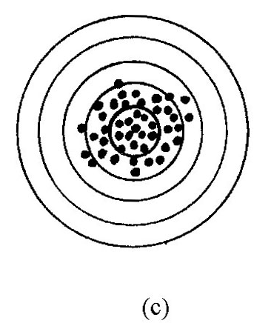
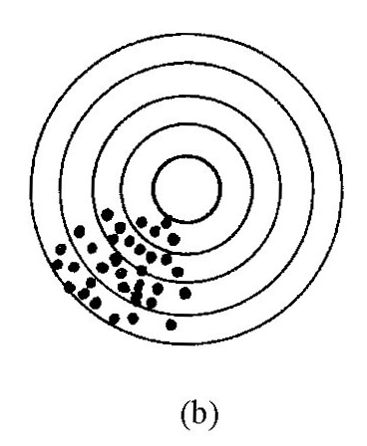
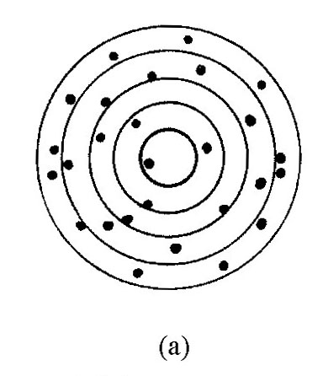
正确理解“精密度、正确度、准确度”意义
误 差 理 论 基 础
a)正确度高,
精密度低
(b)精密度高，
正确度低
(c)精密度、
正确度和准确度皆高
a)仪器误差小,
随机误差大
(b)仪器误差大
随机误差小
(c)仪器误差、随机误差都小
不好的测量
不好的测量
好的测量

Slide 40
误差的表示形式：
a.绝对误差：
理论定义
$$δ=x−a$$
---→ 不可得
误 差 理 论 基 础
通常取多次重复测量的算术平均值作为最佳（真）值
残差（实用）
$$v_{i}=x_{i}−\bar{x}$$
$$E=\frac{δ}{a}×100\%$$
b.相对误差:
理论定义
---→ 不可得
$$E=\frac{v_{i}}{\bar{x}}×100\%=\frac{x_{i}−\bar{x}}{\bar{x}}×100\%$$
实用
测量结果的优劣，在不同测量比较时，要用相对误差表示。
例如，测量10m长相差1mm与测量lm长相差1mm，两者绝对误差相同，而相对误差不同。

Slide 41
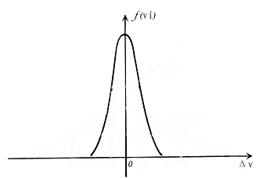
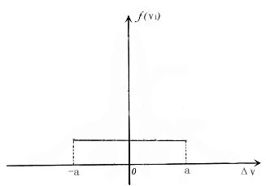
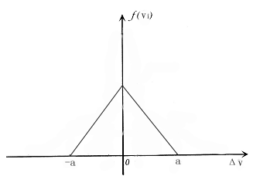
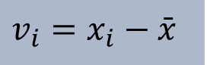
三、随机误差的分布规律与特性
分布规律的估计—经验分布曲线 [ f(v_{i})—v_{i} ]
误 差 理 论 基 础
$$v_{i}=x_{i}−\bar{x}$$
测量列 x_{i} ， n容量
f(v_{i})—v_{i}出现的概率
δ_{i} (单位) | -0.2 | -0.1 | 0.0 | 0.1 | 0.2
出现次数 | 10 | 20 | 40 | 20 | 10
f (δ_{i}) | 0.1 | 0.2 | 0.4 | 0.2 | 0.1
对大量数据处理时，往往对v_{i}取一个单位Δv(尽量小)，考虑v_{i}落在第一个Δv，第二个Δv，第三个Δv --的f(v_{i})，以获得经验分布曲线
正态分布
均匀分布
三角分布

Slide 42
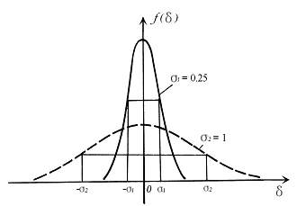
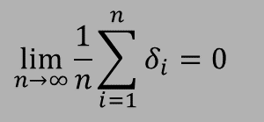
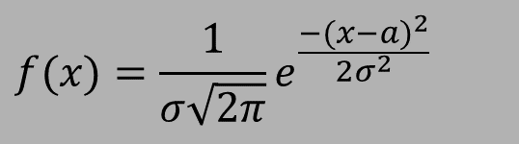
正态分布规律:
大多数随机误差服从正态分布(高斯分布)规律
误 差 理 论 基 础
$$f(x)=\frac{1}{σ\sqrt{2π}}e^{\frac{−(x−a)^{2}}{2σ^{2}}}$$
特点：
1）有界性.
2）单峰性.
3）对称性.
4）抵偿性.
$$\lim_{n→∞}{\frac{1}{n}}\sum_{i=1}^{n}{δ_{i}=0}$$
可以通过多次测量，利用其统计规律达到互相抵偿随机误差，找到真值的最佳近似值(又叫最佳估计值或最近真值)。

Slide 43
§1.3 测量结果随机误差的估算
随 机 误 差 计 算
一、直接测量中随机误差的估算
(1)多次测量的算术平均值
在相同条件下对一物理量进行了n次独立的直接测量，所得n个测量值为x₁，x₂，…，x_{n}，称其为测量列，
$$算术平均值\begin{matrix} & \end{matrix}\bar{x}=\frac{1}{n}\sum_{i=1}^{n}{x_{i}→a\begin{matrix} & \end{matrix}(n→∞)}$$
根据误差的定义，误差应是测量值与真值之差。但由于实际实验中真值一般不可知，因此通常用测量的算数平均值代替真值，这样测量值与算数平均值之差称为残差。在以后的叙述中，一般误差的计算都用残差，但仍用误差一词。

Slide 44
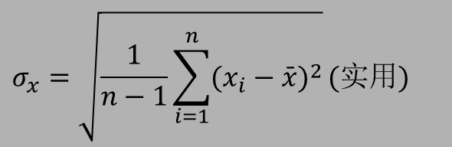
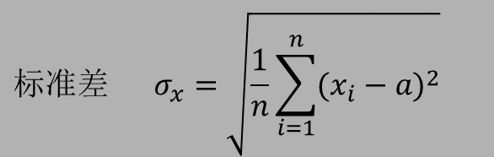
(2)多次测量结果的随机误差(标准误差)
随 机 误 差 计 算
测量列的标准误差σ_{x}
$$标准差\begin{matrix} & \end{matrix}σ_{x}=\sqrt{\frac{1}{n}\sum_{i=1}^{n}{(x_{i}−a)^{2}}}$$
(n为有限次)
$$σ_{x}=\sqrt{\frac{1}{n−1}\sum_{i=1}^{n}{(x_{i}−\bar{x})^{2}}}(实用)$$
随机误差的分散性，任一测量结果的误差落在[-σ_{x}，σ_{x}] 范围内的概率为68.3%。

Slide 45
算数平均值的标准误差：
随 机 误 差 计 算
$$平均值的标准差σ_{\bar{x}}=\frac{σ_{x}}{\sqrt{n}}=\sqrt{\frac{1}{n(n−1)}\sum_{i=1}^{n}{(x_{i}−\bar{x})^{2}}}$$
$$σ_{\bar{x}}$$
的意义与σ_{x}的意义相似，它表示测量量的算数平均值与真值的误差落在[- ， ]范围内的概率为68.3%。显然 <σ_{x},所以测量量的算数平均值比测量列中任一个测量值都更可靠。
随着测量次数n的增加，测量结果的误差越小。通常取 6≤n≤10
$$σ_{\bar{x}}$$
$$σ_{\bar{x}}$$
$$σ_{\bar{x}}$$

Slide 46
（3）单次测量结果标准差的估算：
随 机 误 差 计 算
Δ_{m}为仪器的最大读数误差, 通常取仪器的最小分度值。
k为分布系数，符合正态分布，则 k=3；符合平均分布时，k=√3
$$σ=\frac{Δ_{m}}{k}$$
(4)测量结果的表示:
$$\left\{\begin{aligned}&x=\bar{x}±σ_{\bar{x}}\begin{matrix} & (单位)\end{matrix} \\ &E=\frac{σ_{\bar{x}}}{\bar{x}}\begin{matrix} & (100\%)\end{matrix}\end{aligned}\right.$$
意义:真值x₀落在x ± 的范围内的概率为68.3%。
$$σ_{\bar{x}}$$

Slide 47
例1 用温度计对某个不变温度等精度测量数据如表，求测量结果。
i | 1 | 2 | 3 | 4 | 5 | 6 | 7 | 8 | 9 | 10 | 11
t (^{O}C) | 528 | 531 | 529 | 527 | 531 | 533 | 529 | 530 | 532 | 530 | 531
随 机 误 差 计 算
解:
$$\bar{t}=\frac{1}{n}\sum_{i=1}^{n}{t_{i}}$$
=530.0909 ^{O}C
=530.1 ^{O}C
$$σ_{\bar{t}}=\frac{σ_{t}}{\sqrt{n}}=\sqrt{\frac{1}{n(n−1)}\sum_{i=1}^{n}{(t_{i}−\bar{t})^{2}}}$$
=0.5301 ^{O}C
=0.6 ^{O}C
$$E=\frac{σ_{\bar{t}}}{\bar{t}}×100\%=\frac{0.5301}{530.0909}×100\%$$
=0.1000017%
=0.11%
$$\left\{\begin{aligned}&x=\bar{x}±σ_{\bar{x}}\begin{matrix} & (单位)\end{matrix} \\ &E=\frac{σ_{\bar{x}}}{\bar{x}}\begin{matrix} & (100\%)\end{matrix}\end{aligned}\right.$$
$$\left\{\begin{aligned}&t=530.1±0.6\begin{matrix} & ({}_{}^{o}C)\end{matrix} \\ &E=0.11\begin{matrix} & (\%)\end{matrix}\end{aligned}\right.$$

Slide 48
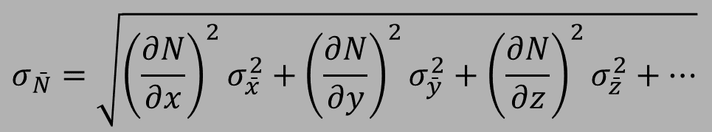
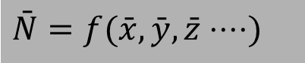
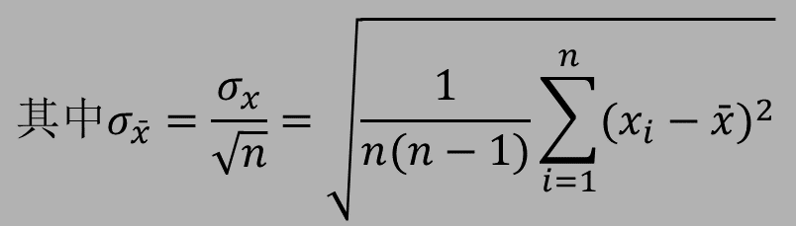
二、间接测量结果标准误差及其表示——
标准误差的传递与合成
随 机 误 差 计 算
设间接测量N=f（x，y，z…），直接测量量的标准误差为σ_{x}、σ_{y}、σ_{z} …, 则：
测量值：
$$\bar{N}=f(\bar{x},\bar{y},\bar{z}⋅⋅⋅⋅)$$
标准误差：
$$σ_{\bar{N}}=\sqrt{{\left(\frac{∂N}{∂x}\right)}^{2}σ_{\bar{x}}^{2}+{\left(\frac{∂N}{∂y}\right)}^{2}σ_{\bar{y}}^{2}+{\left(\frac{∂N}{∂z}\right)}^{2}σ_{\bar{z}}^{2}+⋯}$$
$$其中σ_{\bar{x}}=\frac{σ_{x}}{\sqrt{n}}=\sqrt{\frac{1}{n(n−1)}\sum_{i=1}^{n}{(x_{i}−\bar{x})^{2}}}$$

Slide 49
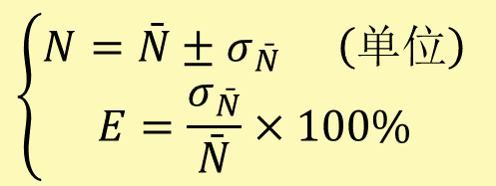
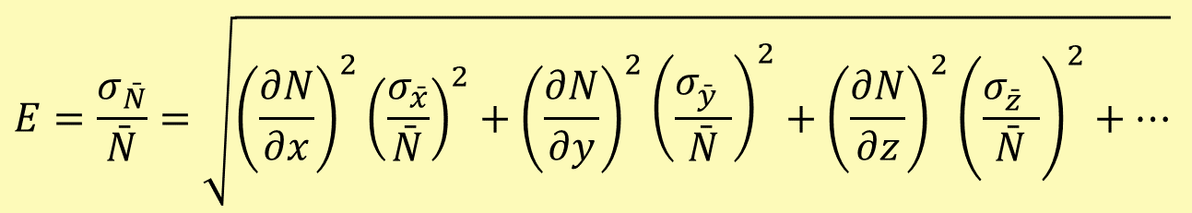
相对误差：
随 机 误 差 计 算
$$E=\frac{σ_{\bar{N}}}{\bar{N}}=\sqrt{{\left(\frac{∂N}{∂x}\right)}^{2}{\left(\frac{σ_{\bar{x}}}{\bar{N}}\right)}^{2}+{\left(\frac{∂N}{∂y}\right)}^{2}{\left(\frac{σ_{\bar{y}}^{}}{\bar{N}}\right)}^{2}+{\left(\frac{∂N}{∂z}\right)}^{2}{\left(\frac{σ_{\bar{z}}^{}}{\bar{N}}\right)}^{2}+⋯}$$
测量结果的表示:
$$\left\{\begin{matrix}N=\bar{N}±σ_{\bar{N}}\begin{matrix} & \left(单位\right)\end{matrix} \\ E=\frac{σ_{\bar{N}}}{\bar{N}}×100\%\end{matrix}\right.$$
计算顺序：
计算公式以加减运算为主，先算标准误差，再算相对误差；
计算公式以乘除或乘方运算为主，先算相对误差，再算绝对误差

Slide 50
例
$$N=\frac{x^{2}(y−z)}{q^{3}}$$
随 机 误 差 计 算
$$\frac{∂N}{∂x}=\frac{2x(y−z)}{q^{3}}$$
$$\frac{∂N}{∂(y−z)}=\frac{x^{2}}{q^{3}}$$
$$\frac{∂N}{∂q}=\frac{−3x^{2}(y−z)}{q^{4}}$$
$$E_{N}=\sqrt{(\frac{∂N}{∂x})^{2}(\frac{σ_{x}}{N})^{2}+(\frac{∂N}{∂(y−z)})^{2}(\frac{σ_{y−z}}{N})^{2}+(\frac{∂N}{∂q})^{2}(\frac{σ_{q}}{N})^{2}}$$
$$=\sqrt{[\frac{2x(y−z)}{q^{3}}]^{2}[\frac{σ_{x}}{\frac{x^{2}(y−z)}{q^{3}}}]^{2}+[\frac{x^{2}}{q^{3}}]^{2}[\frac{σ_{y−z}}{\frac{x^{2}(y−z)}{q^{3}}}]^{2}+[\frac{−3x^{2}(y−z)}{q^{4}}]^{2}[\frac{σ_{q}}{\frac{x^{2}(y−z)}{q^{3}}}]^{2}}$$
$$=\sqrt{(2\frac{σ_{x}}{x})^{2}+(\frac{σ_{y−z}}{y−z})^{2}+(3\frac{σ_{q}}{q})^{2}}$$
其中：
$$σ_{y−z}=\sqrt{σ_{y}^{2}+σ_{z}^{2}}$$
$$σ_{N}=N⋅E_{N}$$

Slide 51
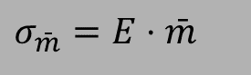
例2 测某立方体钢材的长宽高为 l, b, h 如表，材料的密度p=7.86gcm-3，求其质量m。
 | 1 | 2 | 3 | 4 | 5 | 平均值
l i (mm) | 1483.7 | 1483.8 | 1483.9 | 1484.1 | 1484.0 | 1483.9
b i (mm) | 471.2 | 471.4 | 471.3 | 471.1 | 471.0 | 471.2
h i (mm) | 23.1 | 23.2 | 23.3 | 23.0 | 23.4 | 23.2
随 机 误 差 计 算
解：m=plbh
$$\bar{m}=p\bar{l}\bar{b}\bar{h}$$
=127.503013kg
$$E=\frac{σ_{\bar{m}}}{\bar{m}}=\sqrt{{\left(\frac{∂m}{∂l}\right)}^{2}{\left(\frac{σ_{\bar{l}}}{\bar{m}}\right)}^{2}+{\left(\frac{∂m}{∂b}\right)}^{2}{\left(\frac{σ_{\bar{b}}}{\bar{m}}\right)}^{2}+{\left(\frac{∂m}{∂h}\right)}^{2}{\left(\frac{σ_{\bar{h}}}{\bar{m}}\right)}^{2}}$$
$$=\sqrt{(p\bar{b}\bar{h})^{2}⋅{\left(\frac{σ_{\bar{l}}}{p\bar{l}\bar{b}\bar{h}}\right)}^{2}+(p\bar{l}\bar{h})^{2}⋅{\left(\frac{σ_{\bar{b}}}{p\bar{l}\bar{b}\bar{h}}\right)}^{2}+(p\bar{b}\bar{l})^{2}⋅{\left(\frac{σ_{\bar{h}}}{p\bar{l}\bar{b}\bar{h}}\right)}^{2}}$$
$$=\sqrt{{\left(\frac{σ_{\bar{l}}}{\bar{l}}\right)}^{2}+{\left(\frac{σ_{\bar{b}}}{\bar{b}}\right)}^{2}+{\left(\frac{σ_{\bar{h}}}{\bar{h}}\right)}^{2}}$$
=0.02158
$${σ_{\bar{l}}}^{2}=\frac{{σ_{l}}^{2}}{n}=\frac{1}{n(n−1)}\sum_{i=1}^{n}{(l_{i}−\bar{l})^{2}}$$
=0.00501mm²
$$={σ_{\bar{h}}}^{2}$$
=
$${σ_{\bar{b}}}^{2}$$
$$σ_{\bar{m}}=E⋅\bar{m}$$
$$\left\{\begin{matrix}m=\bar{m}±σ_{\bar{m}}\begin{matrix} & \left(单位\right)\end{matrix} \\ E=\frac{σ_{\bar{m}}}{\bar{m}}×100\%\end{matrix}\right.$$
$$\left\{\begin{aligned}&m=127.5±0.3\begin{matrix} & (kg)\end{matrix} \\ &E=2.2\begin{matrix} & (\%)\end{matrix}\end{aligned}\right.$$
=0.275157kg

Slide 52
§1.3 测量结果不确定度的估算
一．不确定度的概念
不 确 定 度 计 算
由于真值一般不可能准确地知道，因而误差也不可能确切获知。
现实可行的办法就只能是根据测量数据和测量条件进行推算,去求得误差的估计值------不确定度。
不确定度是表征测量结果具有分散性的一个参数，它是被测物理量的真值在某个量值范围内的一个评定。反映了可能存在的误差分布范围，即随机误差分量和未定系统误差分量的联合分布范围
Notes:
第一个大内容是。。。

Slide 53
不确定度的分类:
不确定度一般包含有多个分量，根据数值的评定方法可归并为两类：
A类不确定度：在同一条件下多次重复测量时，由一系列观测结果用统计分析方法评定的不确定度，用U_{A}表示。
B类不确定度：用其它方法(非统计分析)评定的不确定度，用U_{B}表示。
上述两类不确定度采用方和根合成：
不 确 定 度 计 算

Slide 54
二．标准不确定度
定义：用标准误差表示的不确定度称为标准不确定度， 用U_{s}表示。不确定度所包含的若干不确定度分量均为标准不确定度分量，用U_{si}表示
不 确 定 度 计 算
1 标准不确定度的A类评定U_{sA}
A类评定是用统计方法评定，一般取多次测量（6-10次）平均值的标准差为标准不确定度，即
其置信概率为P=68.3%。

Slide 55
2 标准不确定度的B类评定U_{sB}
B类不确定度评定是用非统计方法计算的分量，主要考虑仪器误差，一般取为：
k为仪器误差分布因子，对正态分布，k=3，对均匀分布k= . 对单次测量的物理量只有B类不确定度。
仪器名称 |  | 仪器名称
米尺 | 0.5mm | 计时器 | 仪器最小读数
游标卡尺 | 0.05或0.02mm | 物理天平 | 0.05g
千分尺 | 0.005mm | 电桥 | S%R（S等级或准确度，R为示值）
分光计 | 1’或30’(最小分度) | 电位差计 | S%V（S等级或准确度，V为示值）
读数显微镜 | 0.005（最小） | 电阻箱 | S%R（S等级或准确度，R为示值）
数字仪表 | 仪器最小读数 | 电表 | S%M(S等级或准确度,M为量程）
3 标准不确定度的合成U_{s}
将直接待测量x的两类不确定度求方和根合成不确定度

Slide 56
对间接测量量N=f（x，y，z…），要先测出各个直接测量量的U_{Sx}，U_{Sy}等，则：
不 确 定 度 计 算
4 测量结果用合成标准不确定度表示为：
P=68.3%
本课程使用方法

Slide 57
三．扩展不确定度 （略）
不 确 定 度 计 算

Slide 58
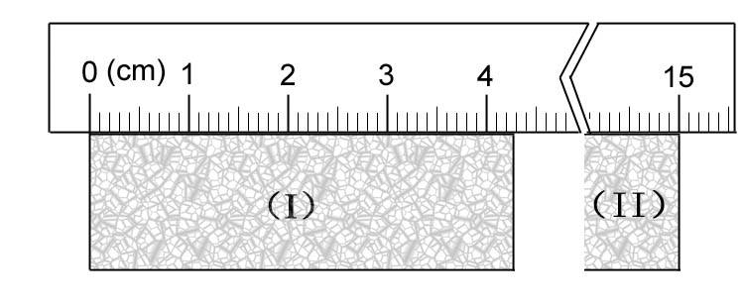
位数无限多，如1/3，π等
§1.4 有效数字及其运算规则
位数有限，如0.333，3.14159等
数字分类：完全准确数字；有效数字。
有 效 数 字 及 其 运 算
一、 有效数字的概念
有效数字的构成(读取)：准确部分 + 一位非准确部分(误差所在位)。
(I)物体长度L估读为4.27cm或4.28cm
(II)右端恰好与15cm刻度线对齐,准确数字为“15.0”，再加上估读数“0”，则物体长度L的有效数字应记为15.00cm. 估计值，一般为最小分度值的1/10的整数倍

Slide 59
有效数字位数的确定方法：
从一个有效数字的左侧的第一个非零数字数起到右测所有数字。
有 效 数 字 及 其 运 算
有效数字的基本特性(特点)：
a.位数与仪器最小分度值有关，与被测量的大小也有关；
如用最小分度值0.01mm的千分尺测量的长度读数为 8.344mm，用最小分度值为0.02mm的游标卡尺来测量，其读数为 8.34mm; 而测量一个大物体其读数为120.26mm 。
b.位数与小数点的位置（单位）无关；
如重力加速度9.80m／s²，0.00980km／s² 或 980cm／s², 9.80×10³mm／s² 都是三位有效数字
c.位数粗略反映测量的误差.
不要写成9800 mm/s²
位数越多，测量的相对误差就越小,
如8.344mm， 8.34mm的相对误差,

Slide 60
二、有效数字的运算规则
拟舍的第一位数字为5，其后无数字或皆为0
1.有效数字的修约:
有 效 数 字 及 其 运 算
原则：五下舍，五上入，整五凑偶。
保留末位为奇数, 加1，保留末位为偶数, 不变
如保留四位有效数字:
3.14159—>
3.142
3.21550—>
3.216
2.71729—>
2.717
6.37850l—>
6.379
4.51050—>
4.510
7.691499—>
7.691
测量误差的有效位数：修约原则------只入不舍
相对误差-----两位，如E=0.0010023修约为0.11%
绝对误差-----一位，当为1或9时，可以保留两位。
如：0.00123写为0.0013，0.0962写为0.10。

Slide 61
2. 有效数字运算规则:
规则: 准确数字与准确数字的运算结果仍为准确数字，准确数字与非准确数字或非准确数字与非准确数字的运算结果为非准确数字。运算结果只保留一位非准确数字。
有 效 数 字 及 其 运 算
(1)加减法—
结果的非准确位与参与运算的所有数字中非准确位数值最大者相同
如674.6-21.3542的结果取为653.2
如23.4*26的结果取为6.1*10²
(2)乘除法—
结果的位数与所有参与运算的数字中有效数字位数最少的相同
如23.4²的结果取为548
(3)乘方开方—
结果的位数与相应的底数的位数相同

Slide 62
如 ln23.4的结果取为3.15
(4)对数—
结果的位数与真数的位数相同
有 效 数 字 及 其 运 算
(5)三角函数
角度误差（秒） | 10 ” | 1 ” | 0.1 ” | 0.01 ”
选择位数 | 5 | 6 | 7 | 8
如sin(16^{O}25’12’’)的结果取为0.282676
以上方法对少量数据运算可用, 运算过程中可多保留位数。
对大量数据用统计方法处理.

Slide 63
基于标准差确定有效数字位数的例题：
(1)加减法—
求N=X+Y+Z，其中X=(98.7±0.3)cm， Y=(6.238±0.006)cm，
Z=(14.36±0.08)cm
有 效 数 字 及 其 运 算
解: N=X+Y+Z=98.7+6.238+14.36= 119.298 (cm)
$$σ_{N}=\sqrt{σ_{X}^{2}+σ_{Y}^{2}+σ_{Z}^{2}}=\sqrt{0.3^{2}+0.006^{2}+0.08^{2}}=0.31=0.4$$
所以 N=(119.3 ± 0.4) (cm)
(2)乘除法—
求立方体体积V，其中L=(22.455±0.002)mm，H=(90.35±0.03)mm，
B=(279.68±0.05)mm
$$V=LHB=22.455×90.35×279.68=567417.37104mm^{3}$$
$$σ_{\bar{V}}=\sqrt{{\left(\frac{∂V}{∂L}\right)}^{2}σ_{\bar{L}}^{2}+{\left(\frac{∂V}{∂B}\right)}^{2}σ_{\bar{B}}^{2}+{\left(\frac{∂V}{∂H}\right)}^{2}σ_{\bar{H}}^{2}}$$
$$σ_{v}=\sqrt{{\left(BH\right)}^{2}σ_{\bar{L}}^{2}+{\left(LH\right)}^{2}σ_{\bar{B}}^{2}+{\left(LB\right)}^{2}σ_{\bar{H}}^{2}}$$
=219.866 mm3
所以 V=(5674±3)×10² mm³

Slide 64
(3)指数— 求e^{x}，已知 x=7.85±0.05
$$e^{x}=e^{7.85}=2.566×10^{3}$$
有 效 数 字 及 其 运 算
$$d(e^{x})/dx=e^{x}$$
$$Δ(e^{x})=e^{x}⋅Δx=e^{7.85}⋅0.05=0.13×10^{3}$$
故 e^{x} =（2.57±0.13）×10³
(4)三角函数--- 已知x = 38°24’±1’，求sinx
sin38°24’= 0.62114778
$$d(\sin{x})/dx=\cos{x}$$
$$Δ(\sin{x})=\cos{x}⋅Δx=\cos{3}8^{∘}24′×\frac{π}{180}×\frac{1}{60}=0.0003$$
所以 sin38°24’= 0.6211 ±0.0003

Slide 65
(5)对数---- 已知x = 65.48，求lnx
有 效 数 字 及 其 运 算
lnx = ln65.48= 4.18174475
d(lnx)/dx=1/x --→ Δ(1nx) =Δx/x= 0.1/65.48=0.002
所以 lnx = 4.182 ±0.002
必须指出，测量结果的有效数字位数取决于测量，而不取决于运算过程。因此在运算时，尤其是使用计算器时，不要随意扩大或减少有效数字位数，更不要认为算出结果的位数越多越好。

Slide 66
3. 测量最终结果的有效数字：
$$\left\{\begin{matrix}N=\bar{N}±σ_{\bar{N}}\begin{matrix} & \left(单位\right)\end{matrix} \\ E=\frac{σ_{\bar{N}}}{\bar{N}}×100\%\end{matrix}\right.$$
有 效 数 字 及 其 运 算
结果的标准误差求出并修约后，测量量结果的最后位与标准误差的对齐，测量量结果按“五下舍，五上入，整五凑偶”的原则修约。
如由公式求得的杨氏模量 Y=2.18264×10¹¹(kg/m²)，
求得标准误差为 σ_{Y} =0.0231864×10¹¹(kg/m²)。
则根据上述规则，最终结果为
Y=(2.18±0.03)×10¹¹(kg/m²)
E=1.4%

Slide 67
§l.5 实验数据处理的一般方法
实验的数据处理不单纯是数学运算，而是要以一定的物理模型为基础，以一定的物理条件为依据，通过对数据的整理、分析和归纳计算，得出明确的实验结论。
数 据 处 理 方 法
一、 列表法---- 记录数据时，把数据列成表格
要求(1)表格设计合理;
(2)标题栏中写明各物理量的符号和单位;
(3)表中所列数据要正确反映测量结果的有效数字；
(4)实验室给出的数据或查得的单项数据应列在表格的上部
如： r =2.50cm , h = cm
m (g)
t₁ (s)
t₂ (s)
t₃ (s)
…
…
5.00
10.00
15.00

Slide 68
二、图示法----将数据之间的关系或其变化情况用图线直观地表示出来
数 据 处 理 方 法
优点：直观显示物理量之间的变化规律；
内插法求值；
外推法求值。
缺点：三个及其以上的变量不适用；
绘图时易引入人为误差。
作图步骤 ：
1. 选用合适的坐标纸
2. 坐标轴的比例与标度
（1）原则上，坐标中的最小格对应测量值可靠数字的最后一位，可根据情况选择这一位的“1”、“2”或“5”倍
（2）坐标轴的起点不一定从零开始，标度用整数，不用测量值。

Slide 69
（3）用粗实线描出坐标轴(箭头)，横轴代表自变量,纵轴代表因变量，标明物理量名称(或符号)及单位。
数 据 处 理 方 法
3.标实验点
（1）以“+”、“×”、 “⊕”、 “⊙”等符号标出实验点，测量数据落在所标符号的中心，大小适中。禁止用“ · ”
（2）一条实验曲线用同一种符号。
4.连图线（拟合线）
（1）把点连成直线或光滑曲线；不要无限延长
（2）要求数据点均匀地分布在图线两旁，连线要细而清晰

Slide 70
5. 注解说明
图形的意义、数据来源、所用公式等
图线的名称、实验日期、实验者等
数 据 处 理 方 法
图解法--求直线的斜率和截距 (y=a+bx )
在图线上测量范围内靠近两端取两相距较远的点，如P₁(x₁，y₁)和P₂(x₂，y₂)(不同于实验点),用不同于实验点的符号表明
$$斜率b=\frac{y_{2}−y_{1}}{x_{2}−x_{1}}$$
$$截距a=y_{1}−\frac{y_{2}−y_{1}}{x_{2}−x_{1}}x_{1}\begin{matrix} & \end{matrix}$$
$$或三点法a=y_{3}−\frac{y_{2}−y_{1}}{x_{2}−x_{1}}x_{3}$$

Slide 71
图示法举例
在刚体转动实验中，当保持塔轮半径r不变的情况下，悬挂砝码质量m与下落时间t的关系为
数 据 处 理 方 法
m与1/t²成线性关系
$$m=\frac{2hI_{1}}{gr^{2}}⋅\frac{1}{t^{2}}+\frac{M_{1}^{′}}{gr}=K_{1}\frac{1}{t^{2}}+C_{1}$$
测出一组m ～1/t²值,作出它们关系曲线,求出斜率K₁即可得到I₁
其中 r = 2.50 cm h = 89.50 cm

Slide 72
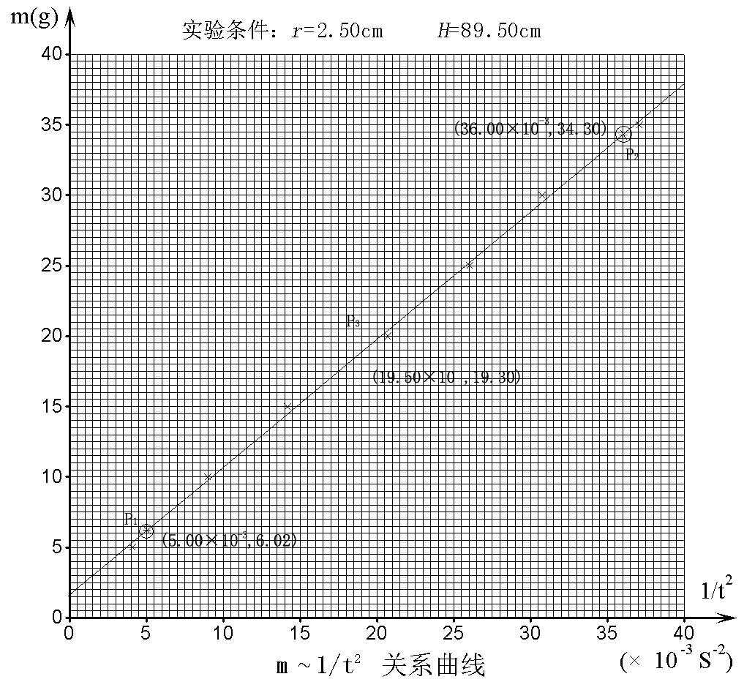
作图：
选坐标纸；
坐标轴的比例与标度；
标实验点；
连图线；
注解说明
O
数 据 处 理 方 法
O
O

Slide 73
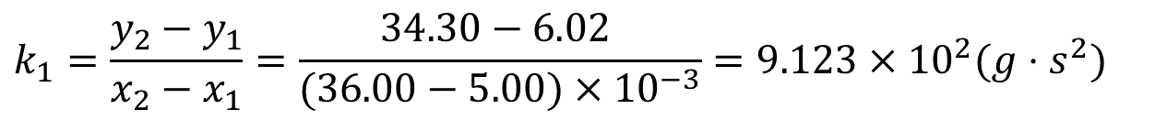
求直线的斜率和截距
在图线上测量范围内靠近两端任取两相距较远的点，如P₁(x₁，y₁)和P₂(x₂，y₂)(不同于实验点),用不同于实验点的符号表明
数 据 处 理 方 法
P₁、P₂，坐标为
P₁（x₁, y₁）=(5.00×10⁻³, 6.02)，
P₂(x₂, y₂)=(36.00×10⁻³, 34.30)
$$k_{1}=\frac{y_{2}−y_{1}}{x_{2}−x_{1}}=\frac{34.30−6.02 }{(36.00−5.00)×10^{−3}}=9.123×10^{2}(g⋅s^{2})$$
C₁=1.65（g）
（延长与Y 轴交点；由P₁，P₂的坐标值；取第三点。）

Slide 74
三、 逐差法 ---- 充分利用测量数据减小测量误差
数 据 处 理 方 法
两个条件：
⑴ 函数具有y=a+bx的线性关系(或代换后是线性）
⑵ 自变量x是等间距变化的,测量次数为偶数
如: 杨氏模量,牛顿环,表面张力系数等
问题：
⑴如果自变量x没有或不能等间距变化。
⑵如果测量次数不为偶数

Slide 75
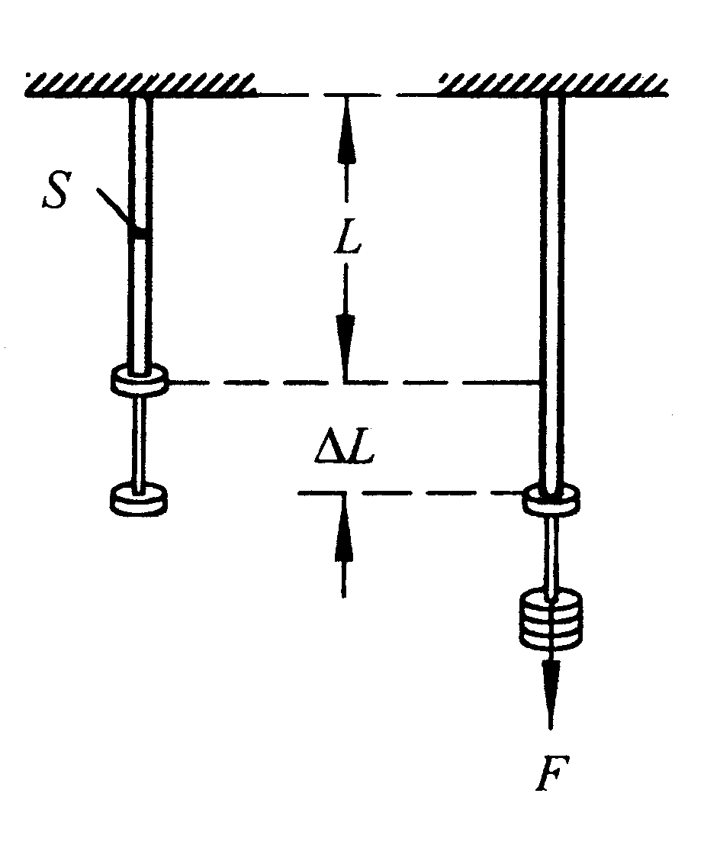
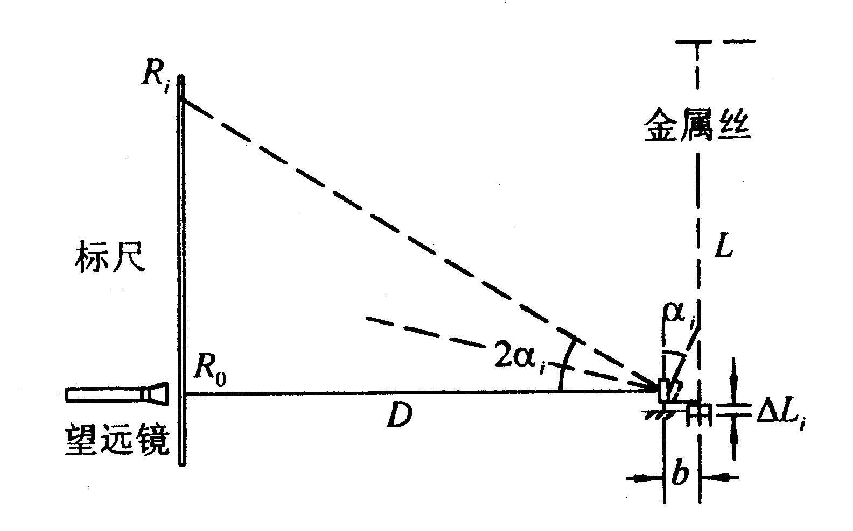
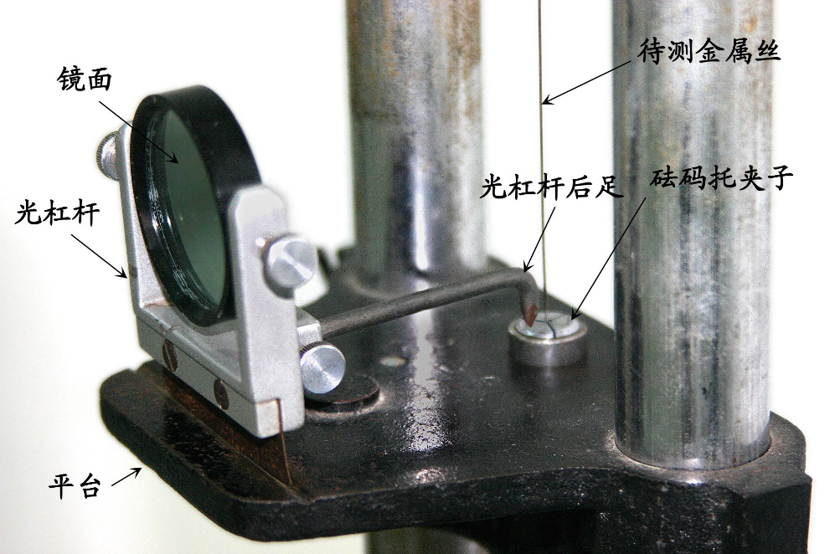
以杨氏模量的测定实验为例谈谈测量次数的选择和标准不确定度的计算：
$$2\frac{ΔL_{i}}{b}=\frac{H_{i}}{D} \\ ΔL_{i}=\frac{H_{i}b}{2D}$$
$$\frac{F}{S}=Y\frac{ΔL}{L}$$
$$Y=\frac{8FLD}{π{\overline{d}}^{2}b\overline{H}}$$

Slide 76
$$Y=\frac{8FLD}{π{\overline{d}}^{2}b\overline{H}}$$
看看各待测量量的测试仪器和测量次数的选择：
F：F=mg，砝码每个1.000±0.002kg，四位有效数字，可单次测量
L：钢丝原长，几十公分，用米尺测量，四位有效数字，可单次测量
D：镜尺距：两米左右，用米尺测量，可得五位有效数字，可单次测量
d: 钢丝直径，不到1毫米，用千分尺测量也只有三维有效数字，多次测量
b: 光杠杆前后足距，数十毫米，用游标卡尺测量，四位有效数字，单词测量
H：望远镜中看到米尺的读数差，几毫米到几厘米，2-3位有效数字，多次测量
其中，F和H是一对量，H随F的不同取值而改变。使用中一般取不同的F值，测量对应的H值，取平均。可采用逐差法测量和处理数据。

Slide 77
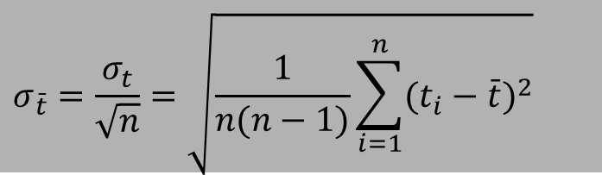
M(kg) | 增重时读数 | 减重时读数 | 平均值 | H=Ri+4-Ri
0
1.000
2.000
3.000
4.000
5.000
6.000
7.000
数 据 处 理 方 法
$$σ_{\bar{t}}=\frac{σ_{t}}{\sqrt{n}}=\sqrt{\frac{1}{n(n−1)}\sum_{i=1}^{n}{(t_{i}−\bar{t})^{2}}}$$
$$Y=\frac{8FLD}{π{\overline{d}}^{2}b\overline{H}}$$
$$σ=\frac{Δ_{m}}{k}$$
注意各单次测量量误差限的取值！
$$E=\frac{σ_{\bar{N}}}{\bar{N}}=\sqrt{{\left(\frac{∂N}{∂x}\right)}^{2}{\left(\frac{σ_{\bar{x}}}{\bar{N}}\right)}^{2}+{\left(\frac{∂N}{∂y}\right)}^{2}{\left(\frac{σ_{\bar{y}}^{2}}{\bar{N}}\right)}^{2}+{\left(\frac{∂N}{∂z}\right)}^{2}{\left(\frac{σ_{\bar{z}}^{2}}{\bar{N}}\right)}^{2}+⋯}$$

Slide 78
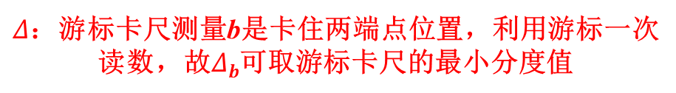
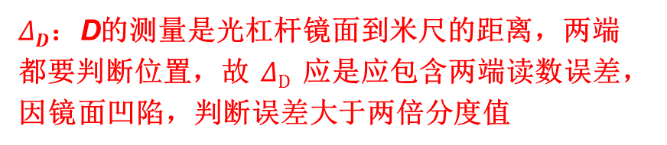
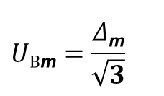
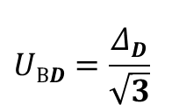
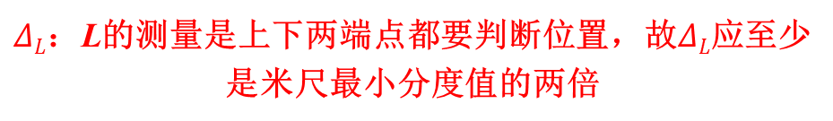
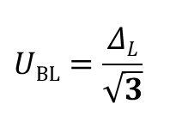

各测量量仪器、测量次数的选择和标准不确定度的计算：
F：F=mg，实验室给出砝码每个1.000±0.002kg，四位有效数字，相当于单次测量
数 据 处 理 方 法
$$UB\text{m}=\frac{Δ\text{m}}{\sqrt{3}}$$
$Δ\text{m}$:最大读数误差，其值应根据m的大小定， $Δ\text{m}$=4×0.002g
L：钢丝原长，几十公分，用米尺测量，四位有效数字，可单次测量
$$UBL=\frac{ΔL}{\sqrt{3}}$$
$ΔL$：L的测量是上下两端点都要判断位置，故$ΔL$应至少是米尺最小分度值的两倍
D：镜尺距：两米左右，用米尺测量，可得五位有效数字，可单次测量
$$UBD=\frac{ΔD}{\sqrt{3}}$$
$ΔD$：D的测量是光杠杆镜面到米尺的距离，两端都要判断位置，故$ΔD$应是应包含两端读数误差，因镜面凹陷，判断误差大于两倍分度值
b: 光杠杆前后足距，数十毫米，用千分尺测量，四位有效数字，单次测量
$$UBb=\frac{Δb}{\sqrt{3}}$$
$Δ$：游标卡尺测量b是卡住两端点位置，利用游标一次读数，故$Δb$可取游标卡尺的最小分度值

Slide 79








d: 钢丝直径，不到1毫米，用千分尺测量也只有三位有效数字，多次测量
$$U_{A\bar{d}}=σ_{\overline{d}}=\sqrt{\frac{1}{n(n−1)}\sum_{i=1}^{n}{(d_{i}−\bar{d})^{2}}}$$
数 据 处 理 方 法
$$UBd=\frac{Δ\text{d}}{\sqrt{3}}$$
$Δ\text{d}$: 使用千分尺测量， $Δ\text{d}$为最小分度值的二分之一，
$$U_{sd}=\sqrt{U_{A\overline{d}}^{2}+U_{Bd}^{2}}=\sqrt{σ_{\overline{d}}^{2}+(\frac{∆_{d}}{\sqrt{3}})^{2}}$$
H：望远镜中看到米尺的读数差，2-3位有效数字，多次测量,
$$U_{AH}=\frac{σ_{H}}{\sqrt{n}}=\sqrt{\frac{1}{n(n−1)}\sum_{i=1}^{n}{(H_{i}−\bar{H})^{2}}}$$
$$UBH=\frac{ΔH}{\sqrt{3}}$$
$ΔH$：米尺的最小分度值
$$U_{sH}=\sqrt{U_{AH}^{2}+U_{BH}^{2}}=\sqrt{σ_{\overline{H}}^{2}+(\frac{∆_{H}}{\sqrt{3}})^{2}}$$

Slide 80



杨氏模量的标准不确定度：
$$\overline{Y}=\frac{8FLD}{π{\overline{d}}^{2}b\overline{H}}$$
数 据 处 理 方 法
$E=\sqrt{{\left(\frac{∂Y}{∂F}\right)}^{2}{\left(\frac{U_{sF}}{\bar{N}}\right)}^{2}+{\left(\frac{∂Y}{∂L}\right)}^{2}{\left(\frac{U_{sL}}{\bar{N}}\right)}^{2}+{\left(\frac{∂Y}{∂D}\right)}^{2}{\left(\frac{U_{sD}}{\bar{N}}\right)}^{2}+{\left(\frac{∂Y}{∂d}\right)}^{2}{\left(\frac{U_{sd}}{\bar{N}}\right)}^{2}+{\left(\frac{∂Y}{∂b}\right)}^{2}{\left(\frac{U_{sb}}{\bar{N}}\right)}^{2}+{\left(\frac{∂Y}{∂H}\right)}^{2}{\left(\frac{U_{sH}}{\bar{N}}\right)}^{2}}$
= $\sqrt{{\left(\frac{U_{sF}}{F}\right)}^{2}+{\left(\frac{U_{sL}}{L}\right)}^{2}+{\left(\frac{U_{sD}}{D}\right)}^{2}+{\left(2\frac{U_{sd}}{d}\right)}^{2}+{\left(\frac{U_{sb}}{\bar{b}}\right)}^{2}+{\left(\frac{U_{sH}}{\bar{H}}\right)}^{2}}$
$$U_{sY}=\overline{Y}⋅E$$
注意：有效数字和单位！

Slide 81
四、线性回归（方程法）
根据实验数据用函数解析形式求出经验公式，既无人为因素影响，也更为明确和快捷,这个过程称为回归分析
数 据 处 理 方 法
a.函数关系已经确定，但式中的系数是未知的，利用测量的n对(x_{i}，y_{i})值，确定系数的最佳估计值。
b.第二类问题是y和x之间的函数关系未知，需要从n对(x_{i}，y_{i})测量数据中寻找出它们之间的函数关系式。
只讨论第一类问题中的最简单的函数关系，即一元线性方程的回归问题(或称直线拟合问题)

Slide 82
1、一元线性回归
若已知函数的形式(最佳经验)为 y=a+bx
实验测得数据（x_{i}，y_{i}’ ）, i=1,2,…,n
数 据 处 理 方 法
由 n 对（x_{i}，y_{i}’ ）求a，b
对应于每一个x值，
观测值 y′和最佳经验公式的 y 值之间存在一个偏差Δy
其中 Δy = y’－ y = y’－( a + bx)
使 ∑(Δy_{i})² 最小---最小二乘法

Slide 83
$$\bar{x}=\frac{1}{n}\sum_{i=1}^{n}{x_{i}}$$
$$a=\bar{y}−b\bar{x}$$
数 据 处 理 方 法
$$b=\frac{\bar{x}⋅\bar{y}−\bar{x}\bar{y}}{{\bar{x}}^{2}−x^{\bar{2}}}$$
$$\bar{y}=\frac{1}{n}\sum_{i=1}^{n}{y_{i}}$$
其中：
$$\bar{x}\bar{y}=\frac{1}{n}\sum_{i=1}^{n}{x_{i}}y_{i}$$
相关系数来判断回归分析的合理性
$$x^{\bar{2}}=\frac{1}{n}\sum_{i=1}^{n}{x_{i}^{2}}$$
$$γ=\frac{\bar{x}\bar{y}−\bar{x}⋅\bar{y}}{\sqrt{(x^{\bar{2}}−{\bar{x}}^{2})(y^{\bar{2}}−{\bar{y}}^{2})}}$$
|γ| -> 1， 线性回归是合理的;
|γ| -> 0， 不宜用线性回归.

Slide 84
例3 用X射线检查合金铸件，透视电压U与铸件的厚度x的数据如表，求U—x的经验公式，并作相关性检验。
数 据 处 理 方 法
Xi(mm) | 12.0 | 13.0 | 14.0 | 15.0 | 16.0 | 18.0 | 20.0 | 22.0 | 24.0 | 26.0
Ui(kV) | 52.0 | 55.0 | 58.0 | 61.0 | 70.0 | 65.0 | 75.0 | 80.0 | 85.0 | 91.0
解：
观察可见，表中x与U呈现比较显著的线性关系,设U=a+bx
(1)计算平均值
$$\bar{x}=\frac{1}{10}\sum_{i=1}^{10}{x_{i}}=18.0mm$$
$$\bar{U}=\frac{1}{10}\sum_{i=1}^{10}{U_{i}}=69.2mm$$
$$\bar{x}\bar{U}=\frac{1}{10}\sum_{i=1}^{10}{x_{i}}U_{i}=\frac{1}{10}(x_{1}⋅U_{1}+x_{2}⋅U_{2}+⋅⋅⋅+x_{10}⋅U_{10}) \\ \begin{matrix} & \end{matrix}=1303.2mm⋅kV$$
$$x^{\bar{2}}=\frac{1}{10}\sum_{i=1}^{10}{x_{i}^{2}}=345mm^{2}$$

Slide 85
(2)回归系数
$$≈2.74kV/mm$$
数 据 处 理 方 法
$$a=\bar{U}−b\bar{x}=1.98kV$$
(3)相关性检验
$$γ=\frac{\bar{x}\bar{U}−\bar{x}⋅\bar{U}}{\sqrt{(x^{\bar{2}}−{\bar{x}}^{2})(U^{\bar{2}}−{\bar{U}}^{2})}}$$
$$≈0.999$$
$$U^{\bar{2}}=\frac{1}{10}\sum_{i=1}^{10}{U_{i}^{2}}=4947(kV)^{2}$$
可见，U与x的线性相关性是很高的。

Slide 86
2、能化为线性回归的非线性回归——曲线改直
对非线性关系变量进行变量代换，使新变量成为线性关系, 可以用线性回归、图解法、逐差法来处理。
数 据 处 理 方 法
y=a/x, 令z=1/x, 则y=az
Y=ae^{x}+b, 令e^{x}=Z , 则y=az+b
y=ae ^{bx}， lny=lna+bx 令lny=y’，lna=a₀，y’=a₀+bx
3、非线性回归
直接运算比较麻烦，可采用数学工具软件进行处理，像Excel、MATlab、Origin、SPSS等都可以方便地进行回归运算。

Slide 87
例10 弹簧振动周期T与悬挂砝码质量m的关系为
数 据 处 理 方 法
$$T=2π\sqrt{\frac{m+m_{0}}{k}}$$
显然，T与m不是线性关系。但将上式两边平方，得
$$T^{2}=\frac{4π^{2}}{k}m+\frac{4π^{2}}{k}m_{0}=am+b$$
式中，a=4π2/k，b=4π2m₀/k为常数。若把T²看做一个变量y，则y(即T²)与m成线性关系。

Slide 88
§l.6 系统误差的处理
系 统 误 差 的 处 理
系统误差通常不是明显地表现出来，但它却是影响测量结果精确度的主要因素，系统误差会给实验结果带来严重影响。而依靠多次重复测量一般是无法判断系统误差是否存在。因此，发现系统误差，并设法修正、减小或消除它的影响，是误差分析与处理的一个很重要的内容。
由于时间关系，本节在此课堂上不再详细介绍，希望同学们课后认真阅读此节及其他相关资料。
实验课中常只涉及随机误差的处理，而由于实际应用中系统误差往往是影响结果的主要因素，学生在实验课中应主动练习系统误差的处理！

Slide 89
第二章 常用测量器具及物理实验基本方法和技术
课前预习, 实验前必须掌握使用方法
§2.1 物理实验常用测量器具
§2.2 物理实验基本方法
§2.3 物理实验基本技术
课前预习, 实验中认真理解, 课后总结
课前预习, 实验中仔细操作
第二章是实验课中必用的基本仪器、实验方法与操作技术，必须在进实验室前学习、了解！否则会严重影响实验操作的进行，进而影响课程成绩！

Slide 90
祝同学们：
身体健康！
生活愉快！
学习顺利！

